Slide 1





NÀM
MÔN TOÁN – LỚP 1

Slide 2
2
LÀM QUEN VỚI MỘT SỐ HÌNH PHẲNG
Chủ đề
Bài 7
HÌNH VUÔNG, HÌNH TRÒN,
HÌNH TAM GIÁC, HÌNH CHỮ NHẬT
TIẾT 1

Slide 3


Slide 4


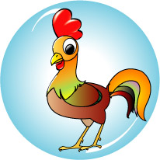

So sánh?

Slide 6
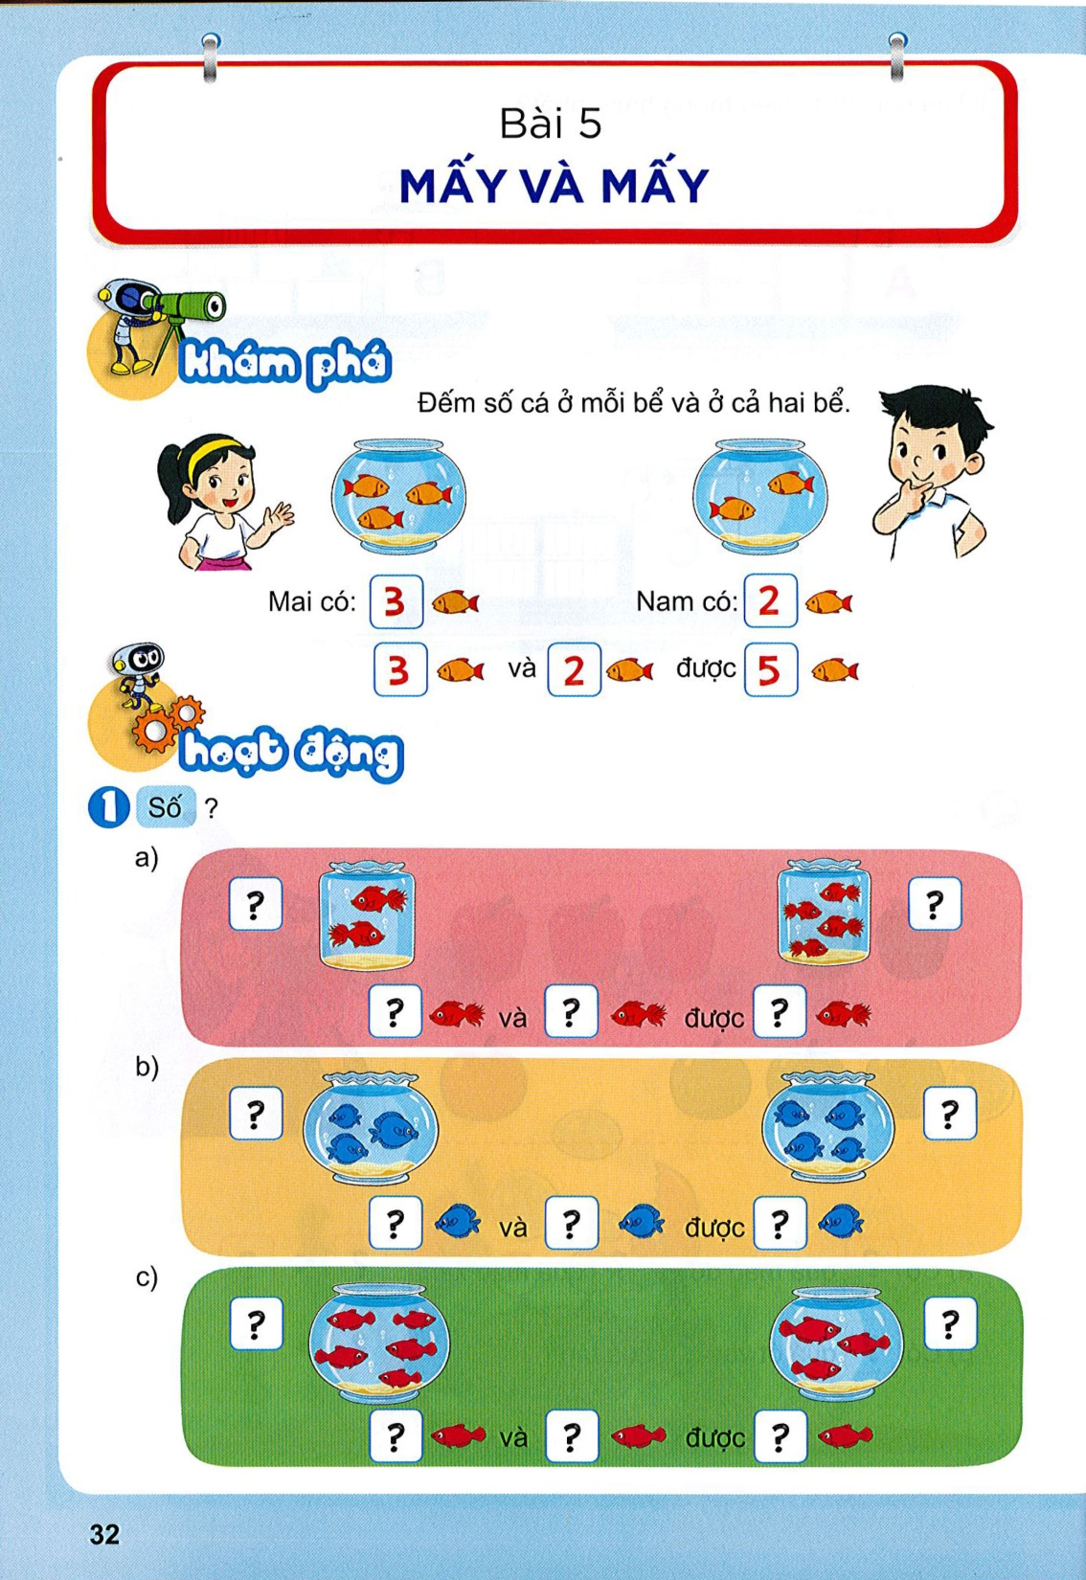
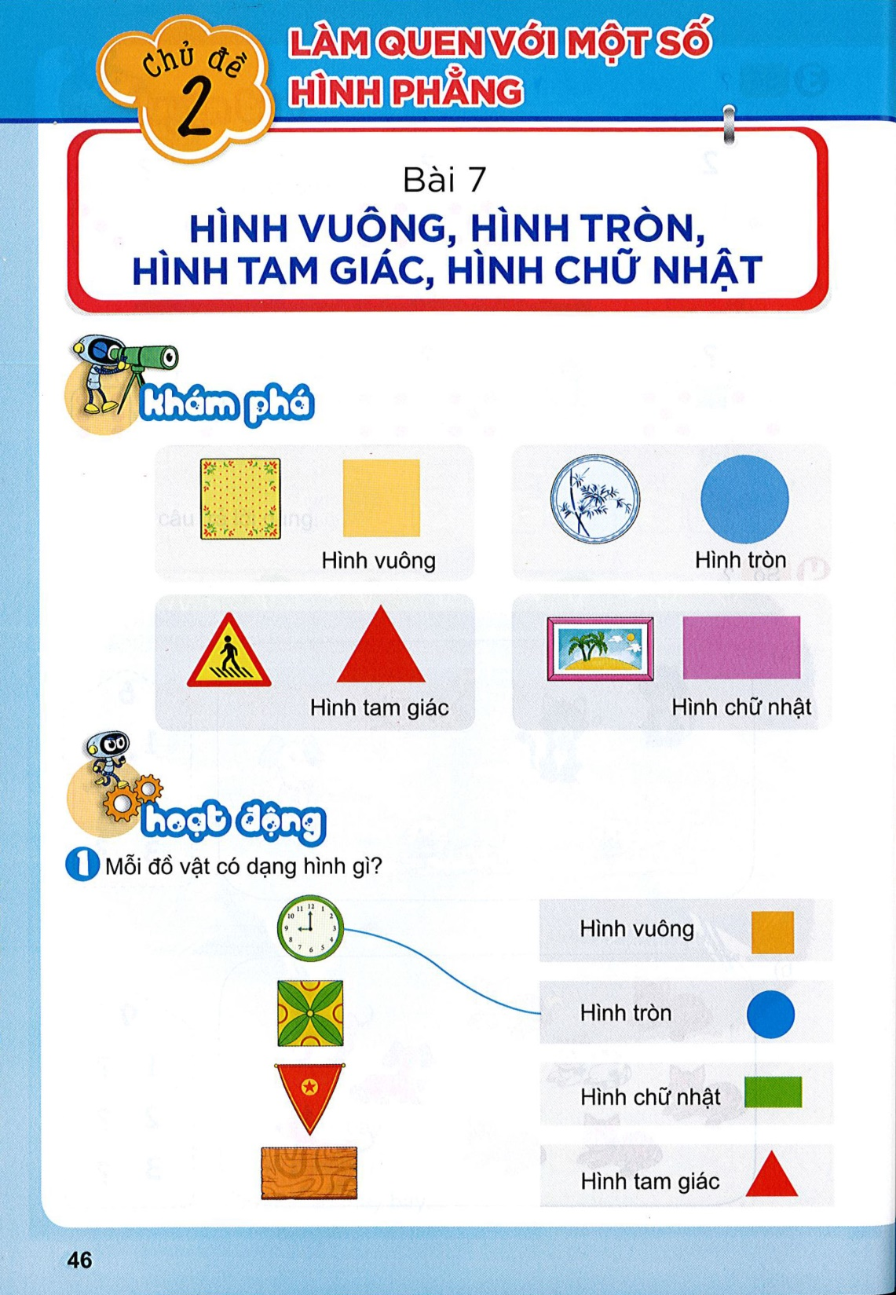

Slide 7
THƯ GIÃN

Slide 9
1
Mỗi đồ vật có dạng hình gì?

Slide 10
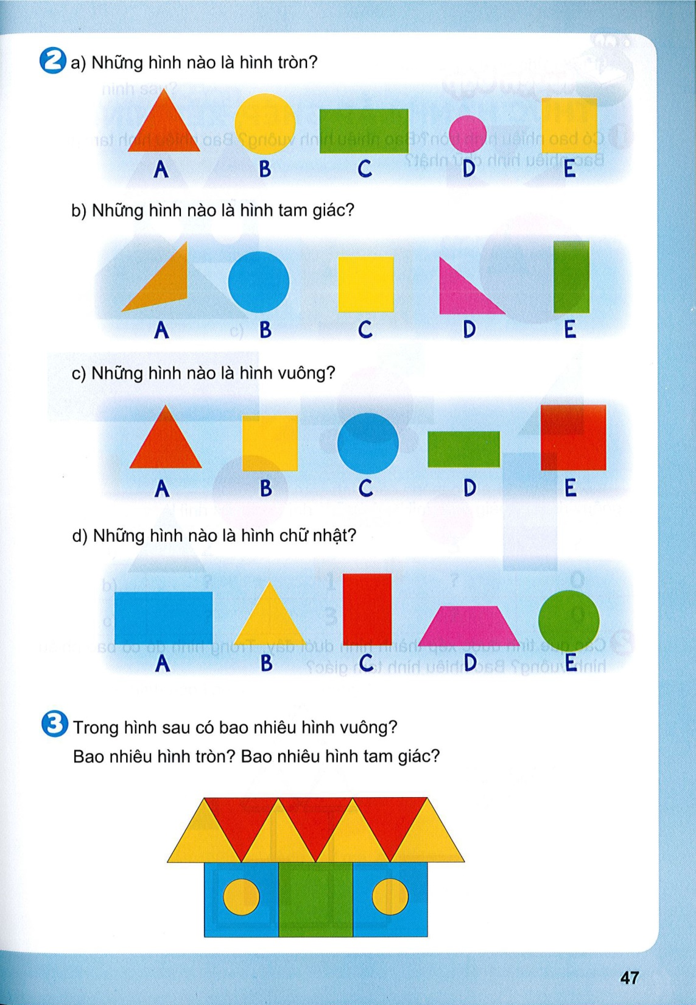
2
a) Những hình nào là hình tròn?
b) Những hình nào là hình tam giác?

Slide 11
c) Những hình nào là hình vuông?
d) Những hình nào là hình chữ nhật?

Slide 12
3
Trong hình sau có bao nhiêu hình vuông?
3
Có bao nhiêu hình tròn?
Bao nhiêu hình tam giác?
7
2

Slide 13
Hướng dẫn học sinh làm vở BT Toán trang 41-42

Slide 14
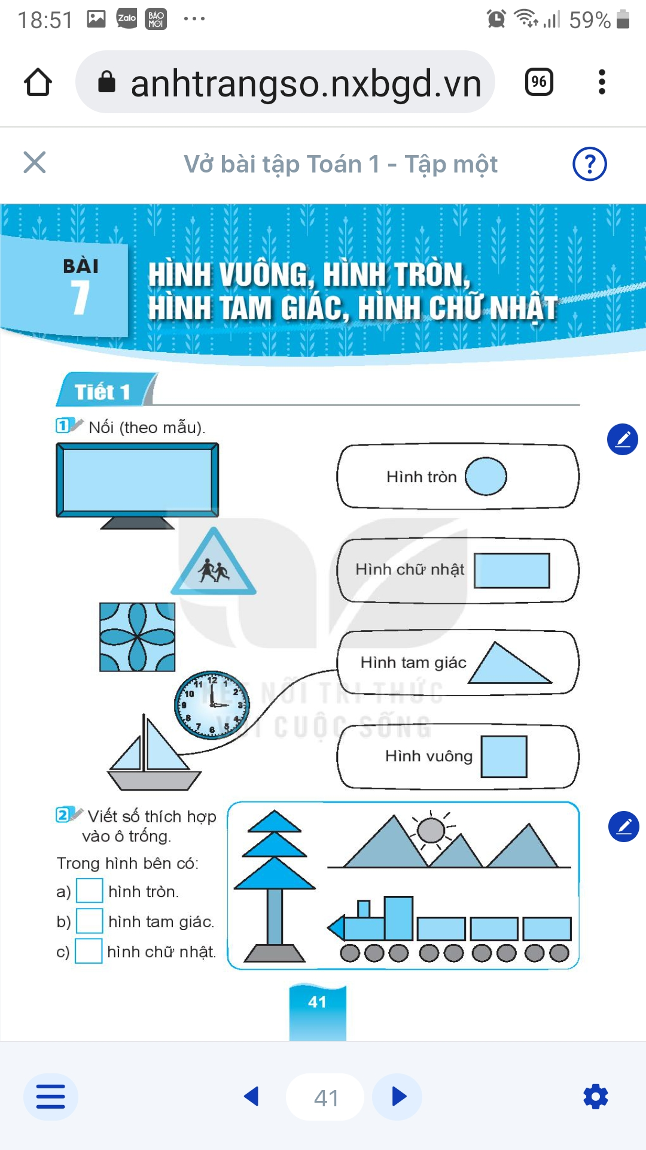

Slide 15
10
7
6

Slide 16
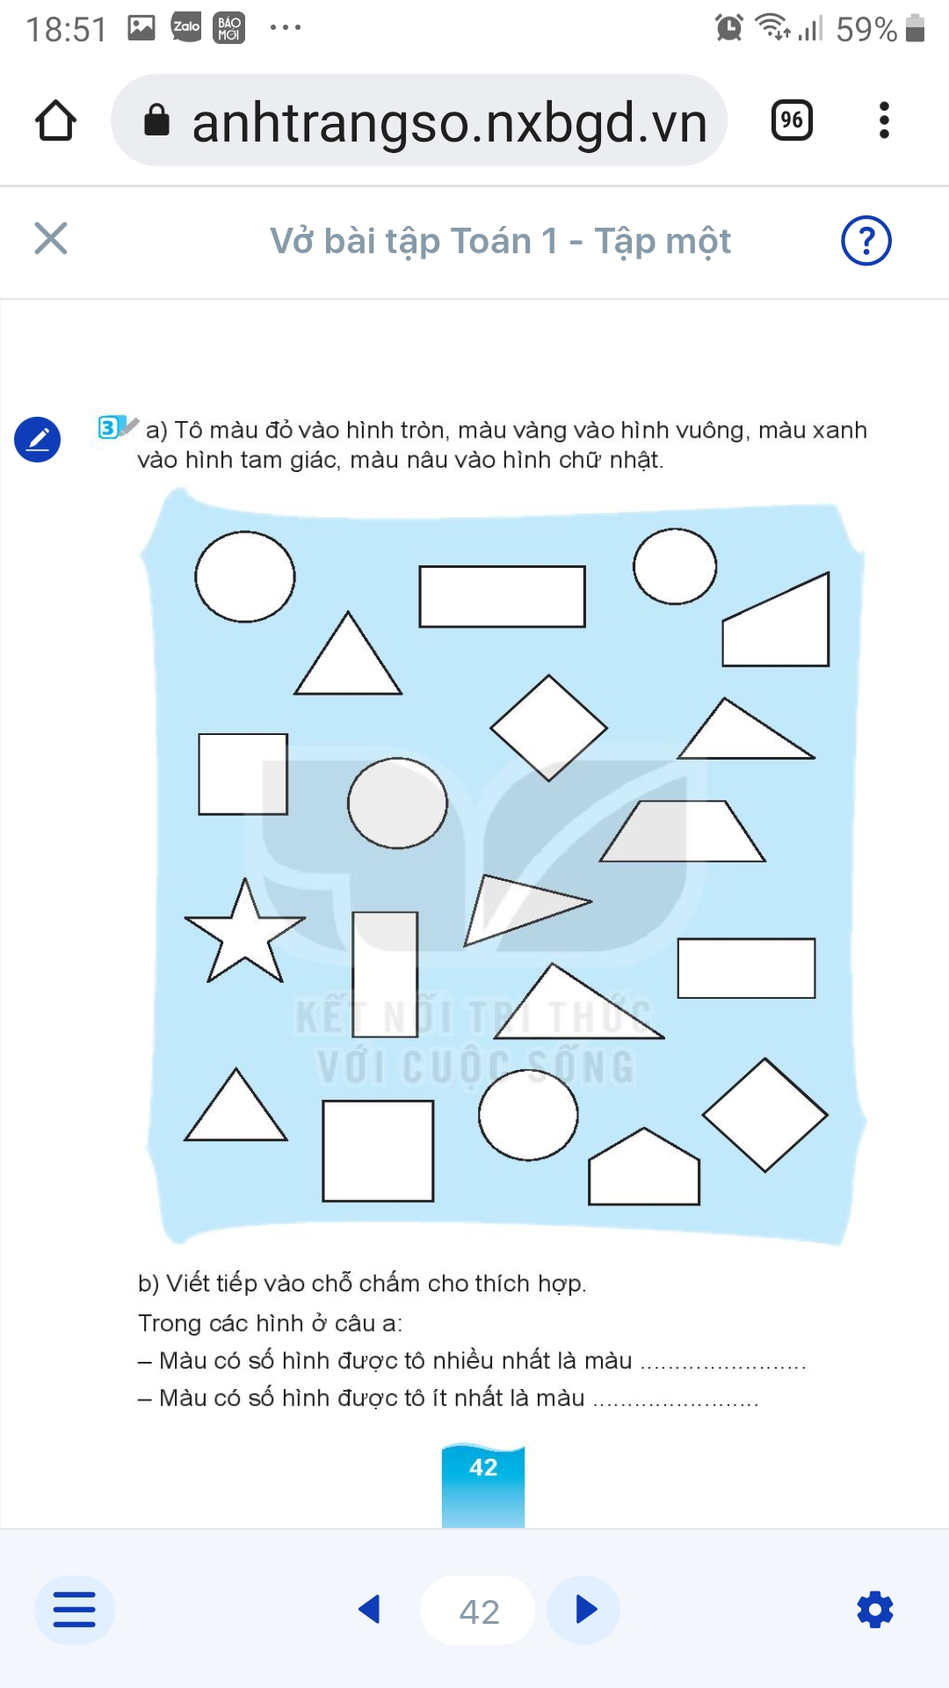

Slide 17


Củng cố dặn dò
Hôm nay chúng ta học bài gì?
Chuẩn bị bài: Hình tam giác
Tiết học kết thúc

